Slide 1
Programme
bilatéral de recherche collaborative France-Québec
IA et Santé
Webinaire d’information
02 septembre 2022

Slide 2
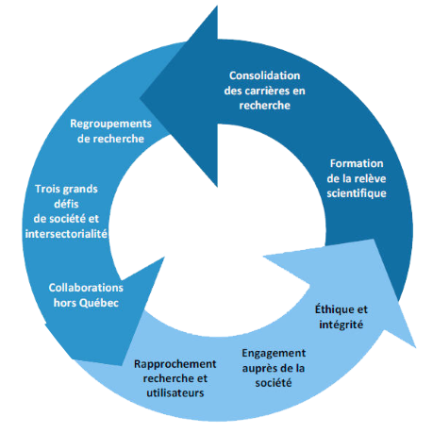
FRQS – L’agence subventionnaire du Québec pour la recherche en sciences de la vie
MISSION
Soutenir et promouvoir l’excellence de la recherche et de la formation de la relève en santé afin de stimuler le développement de connaissances et l’innovation
Formation d’experts “bilingues”
Pratiques exemplaires gestion des données
Programmes IA et Santé
Notes:
Cécile

Slide 3





Le Health Data Hub, un service public de la donnée de santé
Les usages des données de santé se multiplient et accéder aux sources de données dans des délais les plus courts possibles est essentiel. Le Health Data Hub est une structure publique créée fin 2019 visant à faciliter l’accès aux données de santé aux projets d’intérêt public, dans la continuité de l’ouverture du SNDS en 2016.
Un guichet unique sur les données de Santé en France
Un catalogue de données, incluant une des plus large base des donnée médico administrative
au monde
Une plateforme sécurisée et à l’état de l’art
Notes:
Emmanuel

Slide 4

Le FRQS et le HDH s’associent pour lancer un appel à projets visant à soutenir la recherche de pointe en IA et santé et renforcer les collaborations internationales…
Le programme bilatéral cherche à favoriser les collaborations entre les acteurs de l’écosystème de la donnée et maximiser leurs résultats notamment en termes d’innovation. Il doit aussi permettre le développement des compétences autour de la valorisation des données de santé.
L’appel à projets vise à offrir un espace propice à l’excellence scientifique en IA et santé, et ainsi encourager la mobilisation des données par des scientifiques français et québécois en faisant appel à des méthodes innovantes.
Une démarche de valorisation scientifique
Cet appel à projets est l’occasion de donner naissance à d’importantes percées scientifiques, à court et moyen terme, en alliant et capitalisant sur les expertises et les leviers structurels des deux pays ainsi que de favoriser le transfert des connaissances.
Notes:
Contexte
Objectif
Pourquoi candidater ?
Une occasion de donner naissance à d’importantes percées scientifiques, à court et moyen terme, en alliant et capitalisant sur les expertises et les leviers structurels des deux pays.
Favoriser le transfert des connaissances.

Slide 5




…autour de trois thématiques prioritaires innovantes
Axe 1 : Développement d’applications à base d’IA à destination des professionnels ou des patients.
Axe 2 : Développement de modèles de populations pour la prévention ou la thérapie fondés sur des techniques innovantes d’analyse de données.
Axe 3 : Développement de solutions démontrant des bénéfices pour le traitement et la prise en charge des patients.
Notes:
Contexte
Objectif
Thématiques ciblées

Slide 6







Le HDH et le FRQS soutiendront deux projets lauréats
#2
Projets lauréats qui seront
financés conjointement par le
FRQS et le HDH sur une période
de 18 mois à partir de décembre
2022
Un montant pouvant aller jusqu’à 100000€ pour l’équipe France
Un montant pouvant aller jusqu’à 75,000$ pour l’équipe Québec

Slide 7



Qui peut candidater ?
Constitution des équipes
Conditions en France
Conditions au Québec
Une chercheuse principale ou un chercheur principal de la France.
Une chercheuse principale ou un chercheur principal du Québec.
*Peuvent s’ajouter un maximum d’une cochercheuse ou cochercheur de la France et d’une cochercheuse ou cochercheur du Québec. Aucun minimum n’est imposé.
*Représente que les chercheurs et chercheuses identifiés sur le formulaire de demande
Le projet peut être mono- ou multi-partenaires, privé(s) ou public(s). Il peut être porté par :
une équipe de recherche identifiée et affiliée à un centre, une institution, un organisme de recherche ou assimilés.
un consortium rassemblant des partenaires de la recherche et des partenaires industriels ou une entreprise unique.
L’appel à projets doit respecter les règles relatives aux subventions qui s’appliquent en France et en Europe.
Statuts en recherche admissibles :
Pour les chercheurs principaux : statut 1 ou 2.
Pour les cochercheurs : statut 1, 2 ou 3.
Les postdoctorants ne sont admissibles qu’à titre de collaboratrices ou collaborateurs.
Les membres de l’équipe doivent être à l’emploi d’un établissement gestionnaire et résider au Québec au moment du dépôt de leur demande.
Une formation de base en éthique de la recherche est obligatoire pour les membres des équipes des FRQS lorsque leur projet ou leur programme de recherche porte sur des sujets humains.
Notes:
Maxime

Slide 8





Les critères d’évaluation
Une attention
particulière sera
donnée aux
porteurs de projets
pratiquant la science ouverte et le respect des principes FAIR,
conformément à la politique de science ouverte de l’UE et nationale, et la mise à disposition en open access et open source de résultats (documentations, algorithmes, programmes et résultats).
Projet de recherche (40%)
Résultats concrets
du projet (20%)
Faisabilité, y compris un budget approprié (20%)
Equipe de recherche (20%)
Notes:
Modalités de sélection en calendrier de l’appel à projet
Maxime

Slide 9
Zoom sur les critères d’évaluation (1)
Projet de recherche (40%)
Faisabilité (y compris budget approprié, 20%)
Conformité aux thèmes prioritaires de
l’AAP ;
Clarté des objectifs et excellence scientifique du projet ;
Originalité et éléments novateurs du projet ;
Pertinence scientifique et technique du projets et des méthodes choisies ;
Valeur ajoutée de la coopération bilatérale pour le projet et capacité de mise à contribution des ressources de recherche existantes ;
Valeur ajoutée de l’IA relativement à la problématique étudiée ;
Bénéfices attendus du projet pour la prise en charge des patients.
Réalisme, importance et rigueur dans la définition de la structure du projet, des résultats attendus, de la planification des étapes, et du plan de contingence ;
Réalisme de l’échéancier de recherche et pertinence des indicateurs de suivi ;
Utilisation efficace des ressources et des infrastructures disponibles par les deux parties ;
Adéquation du budget sollicité au projet proposé ;
La capacité à mener à bien le projet (notamment en lien avec l’accès aux données en temps opportun).
Notes:
Modalités de sélection en calendrier de l’appel à projet
Maxime

Slide 10
Zoom sur les critères d’évaluation (2)
Résultats concrets du projet (20%)
Equipe de recherche (20%)
Contribution à l’avancement de la recherche en IA pour la santé en France et au Québec ;
Transfert de connaissances à la communauté scientifique et clinique ;
Contribution au développement de nouveaux concepts et modèles ainsi qu’au développement de méthodes et techniques novatrices et inédites ;
Impacts potentiels des méthodes proposées sur les soins de santé.
Complémentarité de l’expertise des chercheurs et chercheuses de France et du Québec qui participeront au projet ;
Réalisations scientifiques des chercheurs et chercheuses et rayonnement au niveau international des équipes de recherche.
Notes:
Maxime

Slide 11



Principes clés encouragés
La science ouverte et le respect des principes FAIR
- Les candidats sont encouragés à promouvoir et à pratiquer la science ouverte conformément à la politique de science ouverte de l’UE et nationale , et la mise à disposition en open access et open source de résultats (documentations, algorithmes, programmes et résultats).
- Il est exigé que toutes les personnes titulaires d’un octroi s’engagent à diffuser les publications scientifiques examinées par les pairs en libre accès immédiat et sous licence ouverte.
Mobilisation des connaissances (pour le Québec seulement)
Mener et participer à des activités de mobilisation des connaissances (transfert, partage, valorisation, mise en valeur et diffusion) auprès des milieux de pratique et du grand public, lorsque ces activités sont pertinentes.
Équité, diversité et inclusion
Les partenaires souhaitent contribuer au soutien d’un écosystème de recherche basé sur l’équité, la diversité et l’inclusion ; Encourager à privilégier les principes EDI dans le contexte de leurs activités de recherche.
Santé durable
En cohérence avec le contexte du programme et ses objectifs, les projets financés devront s’inscrire dans des principes clés en lien avec la santé durable ; encourager à démontrer comment leur projet contribue à l’atteinte d’une santé durable, soit un état de bien-être physique, mental et social optimal tout au long de la vie.
Notes:
Maxime

Slide 12






L’accompagnement proposé aux lauréats
Soutien par le HDH au montage et dépôt des demandes d’accès aux données françaises (si pertinent)
Appui du HDH à l’ouverture des résultats
Formation de base sur l’acceptabilité sociale du partage et de l’utilisation des données de santé (FRQS)
Soutien financier du FRQS et du HDH selon un échéancier cohérent avec les activités et avec un taux de rétention, conformément au règlement financier du HDH et sous réserve de la signature d’une convention d’utilisation type
Mise à disposition par le HDH d’une plateforme technologique pour traiter les données en toute sécurité et avec des outils à l’état de l’art sous réserve de la signature d’une convention d’utilisation type (si nécessaire)
Soutien par le FRQS et le HDH à la diffusion des résultats du projet de recherche international
Notes:
Modalités de sélection en calendrier de l’appel à projet

Slide 13





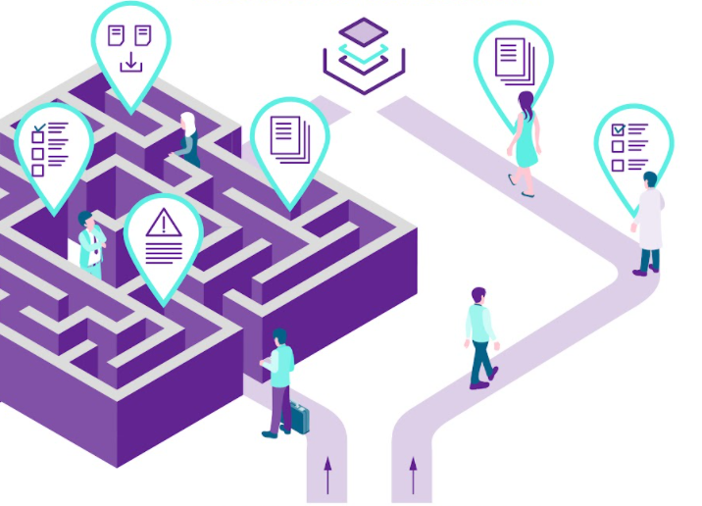


Zoom sur l’accompagnement aux démarches réglementaires en France
sans
starter kit
avec
starter kit
Marie
Données de santé
Le HDH est le guichet unique pour l’accès aux données. La demande d’accès aux données est se fait en ligne, sur la plateforme dédiée du HDH.
Tous les modèles ainsi que les documents pédagogiques sont rendus disponibles aux porteurs de projets dans un starter kit, afin de les guider tout au long du processus.
Le HDH vérifie que le dossier est complet et le transmet, si nécessaire, au Comité éthique et scientifique pour évaluation puis à la CNIL

Slide 14






















Zoom sur la plateforme technologique du HDH
Equipe de recherche
Plateforme technologique du Health Data Hub
Zone de contrôle d’accès
Espace projet
Langages
et IDE
Virtual desktop infrastructure
Authentification à deux facteurs
Contrôle de sécurité de la station de travail
Infrastructure
logicielle
Utilisateur 1
Sécurisation de l’accès via des bureaux virtuels
Visualisation
de données
Solution de filtrage
Solution de filtrage
Stockage
de données
Utilisateur 2
Imagerie
….
Collaboration
Dans l’espace projet, vous pourrez trouver les outils traditionnels de l’analyse de données.
Notes:
Emmanuel

Slide 15
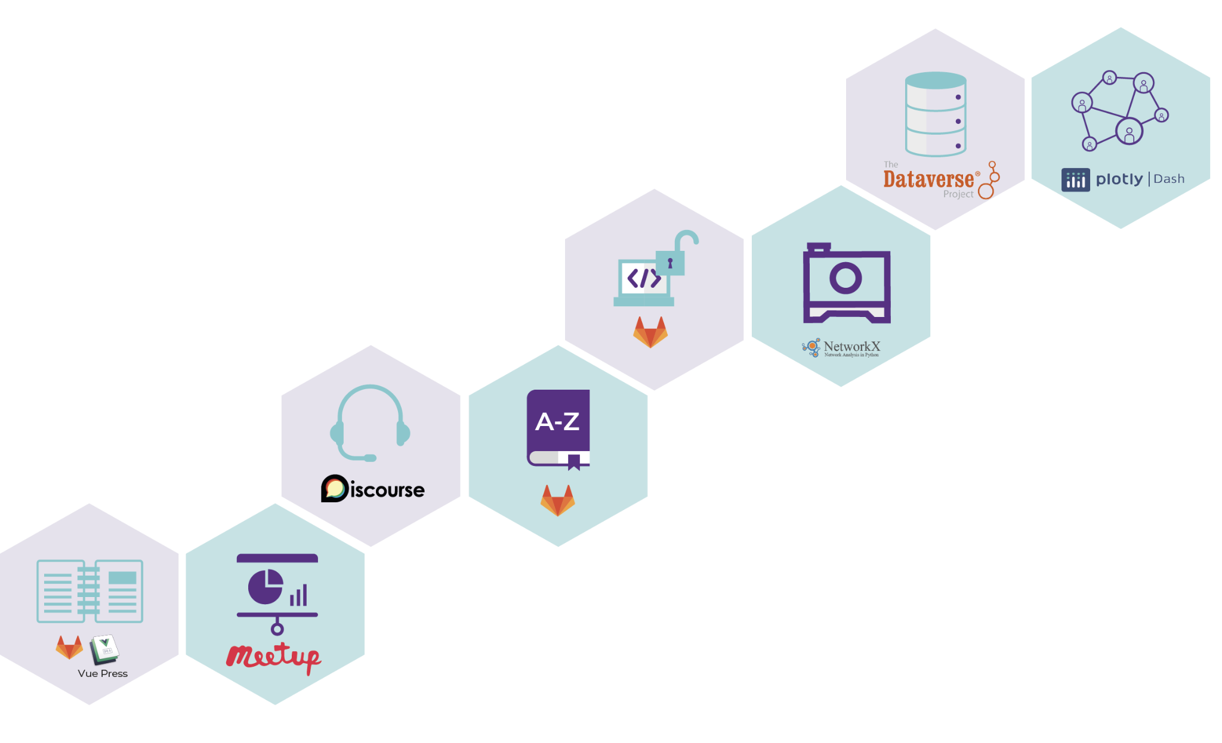











Le Health Data Hub accompagne les projets à l’ouverture des résultats
Données ouvertes (lien à venir)
Cartographie de l’écosystème SNDS
BOAS
Communauté d’entraide
Données synthétiques
Documentation collaborative
Contributeurs
Dictionnaire interactif
Meetup
Notes:
Emmanuel

Slide 16



Formation FRQS sur l’Acceptabilité sociale de l’accès et de l’utilisation des données de santé
Informer et engager les patients et citoyens
La formation est proposée trois fois par an et peut être suivie avant le dépôt d’une demande ou après le financement.
La première a lieu le 15 septembre prochain.
Minimalement, les chercheurs principaux et co-chercheurs pourraient y assister. Mais toute l’équipe de recherche y est conviée.
Pas d’obligation de participation pour le programme France-Québec mais une invitation vous est adressée.
e
Lien d’inscription au webinaire
Notes:
Cécile

Slide 17


Comment candidater ?
30 septembre
Octobre
Décembre
Date limite de dépôt des candidatures
Vous êtes invités à déposer votre candidature sur la plateforme avant le 30 septembre 2022 à 00h00 CEST.
Comité d’évaluation
Un comité scientifique conjoint composé de spécialistes internationaux de disciplines cliniques et scientifiques établira un classement des demandes.
Annonce des résultats
Un maximum de deux projets seront retenus. Ils bénéficieront d’un financement d’une durée de 18 mois et d’un montant maximum de 75,000$ pour l’équipe Québec et de 100000€ pour l’équipe France.
Notes:
Modalités de sélection en calendrier de l’appel à projet
Maxime

Slide 18



Modalités de réponse à l’appel à projets
Date limite de candidature
30 septembre 2022 à 16h (EST)
Plateforme de candidature
Déposez votre candidature sur le portail FRQNet
Océane Xayakhom-Dauvergne
international@health-data-hub.fr
Maxime Baudoin
France.Quebec.IA@frq.gouv.qc.ca
Centre d’assistance du FRQS
centre.assistance.sante@frq.gouv.qc.ca
Contacts
Notes:
Modalités de sélection en calendrier de l’appel à projet
Maxime

Slide 19

Q&A

Slide 20
Réponses aux questions des participants
“S’agit-il du même compte que celui dont nous disposons si nous sommes évaluateur pour le compte du FRQS ?”
Oui, Ii s’agit du même compte, il y a deux volets disponible dans la page d’accueil. 1-Portfolio électronique pour soumettre, faire le suivi ou consentir à une demande ; 2-Portail d’évaluation pour la participation à nos comités d’évaluation FRQ.
2. "Faut-il associer une équipe clinique (données) et une équipe méthodo ?”
Il n’y a pas d’obligation à cela. En revanche, il est certain que les sujets choisis devront impliquer des données de santé et présenter des méthodes innovantes donc il est préférable que des spécialistes sur les deux aspects fassent partie de l’équipe sans nécessairement avoir besoin d’impliquer deux équipes différentes.
Il est par exemple possible de travailler avec un CHU en France et de n’utiliser ni le SNDS ni la plateforme du HDH. Il s’agit d’une option proposée uniquement si les candidats en ont besoin.
3. “Combien de projets seront financés ?”
Deux projets seront financés (chacun recevant 100 000 euros pour la France et 75000 dollars canadiens pour le Québec).
Notes:
Modalités de sélection en calendrier de l’appel à projet
Maxime

Slide 21
Réponses aux questions des participants
4. “Quelle est la date limite de début du projet ?”
Le projet commence au début de la signature des conventions. Il est néanmoins envisagé que le financement ne commence pas directement à l’annonce des lauréats car nous comprenons que les équipes puissent rencontrer des problèmes de recrutement. Bien qu’il n’y ait pas de date limite pour débuter le projet, l’idée est que celui-ci démarre rapidement. Il faut que ça reste de l’ordre du raisonnable, tout en gardant à l'esprit que demander l’accès à des données de santé prend du temps donc cela sera pris en compte.
Pour le Québec, la date de début et la fin des projets est donc flexible, idéalement le projet doit débuter avant le 31 mars (fin de l’année financière pour le FRQS). Il est possible de se mettre d’accord là-dessus lors de l’octroi.
5. “Concernant la provenance des données, est-il nécessaire d’avoir des données des deux côtés de l’Atlantique pour que le projet soit innovant ?”
Il n’est pas nécessaire d’utiliser des données québécoises et françaises car ce serait trop limitant, toutefois cela pourrait être un aspect positif pour le projet dans le cadre de cet AAP. Le jury évaluera la pertinence du projet en prenant cet aspect en considération.
Si un algorithme est développé du côté français et testé du côté québécois alors le projet est éligible, simplement il faut qu’il y ait de l’innovation. Les porteurs de projet ne doivent pas hésiter à contacter le HDH pour avoir des idées de chaînages, etc. Le HDH est en lien avec beaucoup d’acteurs de données.
Le HDH peut par ailleurs faciliter l’accès aux données SNDS et invite les potentiels candidats à le contacter pour être orientés vers des producteurs de données si besoin (par exemple les centres de lutte contre le cancer). Le HDH peut les aiguiller vers les acteurs qui auront les données qu’ils recherchent.
Notes:
Modalités de sélection en calendrier de l’appel à projet
Maxime

Slide 22
Réponses aux questions des participants
6. “Comment peut-on voir simplement les données exploitables dans le HDH pour une question clinique donnée ? Par exemple : "Quelles sont les données disponibles concernant le monitoring de patients durant l'anesthésie ?", "Y-a-t-il des données d'imagerie cérébrale relatives à l'AVC ? Sur quelle population, modalité, etc ?"
Aujourd’hui le HDH suit 70 projets, les données mobilisées étant différentes d’un projet à l’autre. Il n’y a pas de données directement exploitables dans le HDH. Dans le futur un fonctionnement avec un système de catalogue doit être mis en place mais ce n’est pas encore le cas.
7. “Est ce qu’un projet visant à évaluer sur un entrepôt francais un algorithme produit au Québec (ou l’inverse) serait éligible ?”
Sur le sujet de la validation d’algorithme, il est demandé à ce que les projets proposés fassent preuve d’innovation. S’il y a une partie validation, celle-ci doit être faite dans le cadre d’un projet plus grand et l’argent du projet ne doit pas servir exclusivement à prendre un algorithme existant et le valider sur des données françaises ou québécoises, il est attendu un vrai développement d’innovation.
8. “Un financement est-il possible pour du temps personne (ingénieur) ?”
Il est possible côté France de financer un ingénieur.
Le FRQS finance également les professionnels mobilisés pour leur expertise.
Notes:
Modalités de sélection en calendrier de l’appel à projet
Maxime

Slide 23
Réponses aux questions des participants
9. "Pour le côté français, des structures privées peuvent être impliquées dans le projet, est ce que du côté Québec une entité privée (en l’occurence une startup) pourrait s’associer à un professeur ou un médecin pour participer ?”
Au Québec, les acteurs privés dans l’équipe ont le statut de collaborateurs et non de chercheurs/co chercheurs.
Concernant le côté français ceci n’est pas limitant, une entité privée peut donc être associée au projet.
10. “Avez-vous un template de dossier à fournir ?”
Dans la boîte à outils sur le site FRQnet il y existe un template du formulaire au format PDF, sinon il est possible de se créer un compte ou aller dans le portfolio si on a déjà un compte afin d’ouvrir un formulaire pour naviguer dedans.
11. “Le questionnaire FRQnet contient des questions particulières auxquelles nous n’avons pas du tout l’habitude de répondre en France.”
Lorsque l’on crée un compte sur FRQnet il y a un formulaire à compléter. Les informations renseignées servent à des statistiques en interne, si une question n’est pas pertinente l’option “non applicable” est disponible. Cela ne rentre pas dans le cadre de la subvention ou du programme.
Notes:
Modalités de sélection en calendrier de l’appel à projet
Maxime

